Slide 1
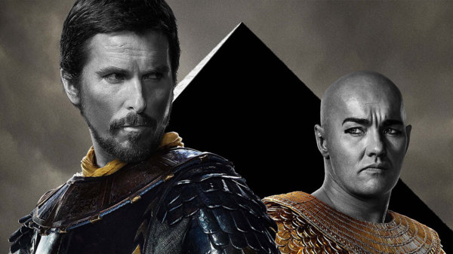
出埃及記第十講
出33章12~23節
Notes:
繼續 出埃及記的信息分享
第六講

Slide 2
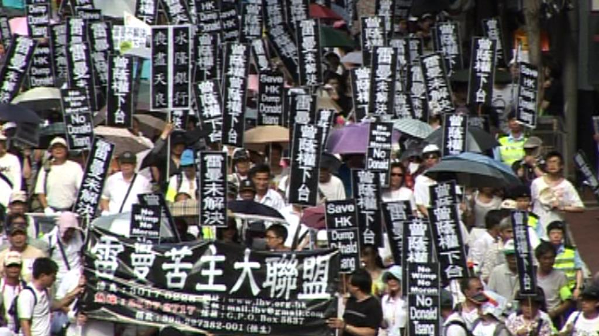
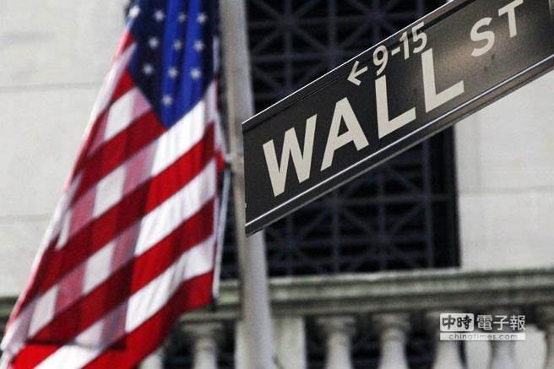
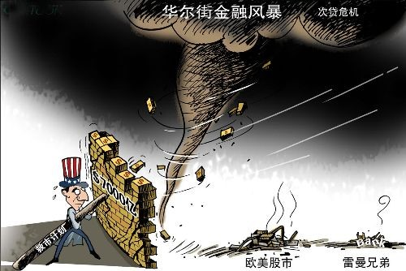
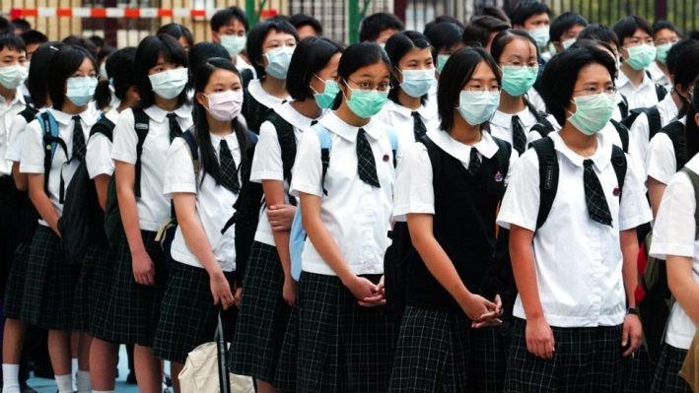
恐懼、焦慮的世代

Slide 4
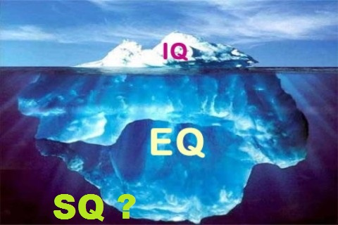

Slide 5
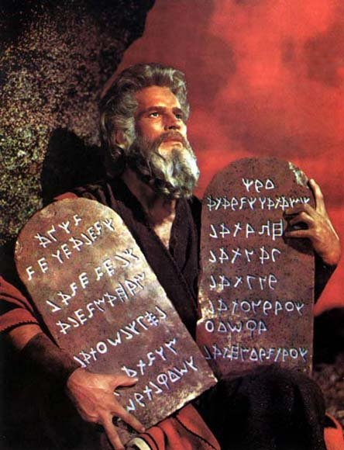

Slide 6
出
埃
及
立
約
百姓拜
金牛犢
利未記
1
2
3
4
5
6
7
8
9
10
11
12
1
1
月
14
日
逾
越
節
2
月
15
日
降
嗎
哪
3
月
抵
達
西
乃
山
領
受
會
幕
樣
式
摩
西
上
山
40
晝
夜
摩
西
40
晝
夜
為
民
代
求
出32:15-33:23
摔碎法版
為亞倫代求
焚燒牛犢，磨成細粉
求見神的榮耀(在山上)

Slide 7
33:2 我 要 差 遣 使 者 在 你 前 面 、 攆 出 迦 南 人 、 亞 摩 利 人 、 赫 人 、 比 利 洗 人 、 希 未 人 、 耶 布 斯 人 、
33:3 領 你 到 那 流 奶 與 蜜 之 地 ． 我 自 己 不 同 你 們 上 去 、 因 為 你 們 是 硬 著 頸 項 的 百 姓 、 恐 怕 我 在 路 上 把 你 們 滅 絕 。

Slide 8
33:12 摩 西 對 耶 和 華 說 、 你 吩 咐 我 說 、 將 這 百 姓 領 上 去 、 卻 沒 有 叫 我 知 道 你 要 打 發 誰 與 我 同 去 、 只 說 、 我 按 你 的 名 認 識 你 、 你 在 我 眼 前 也 蒙 了 恩 。
33:13 我 如 今 若 在 你 眼 前 蒙 恩 、 求 你 將 你 的 道 指 示 我 、 使 我 可 以 認 識 你 、 好 在 你 眼 前 蒙 恩 ． 求 你 想 到 這 民 是 你 的 民 (yAGðh;)。
道路；計畫；法則

Slide 9
蒙恩的人

Slide 10
33:12 摩 西 對 耶 和 華 說 、 你 吩 咐 我 說 、 將 這 百 姓 領 上 去 、 卻 沒 有 叫 我 知 道 你 要 打 發 誰 與 我 同 去 、 只 說 、 我 按 你 的 名 認 識 ([d;y")你 、 你 在 我 眼 前 也 蒙 了 恩 。
33:13 我 如 今 若 在 你 眼 前 蒙 恩 、 求 你 將 你 的 道 指 示 我 、 使 我 可 以 認 識 你 、 好 在 你 眼 前 蒙 恩 ． 求 你 想 到 這 民 是 你 的 民 。

Slide 11
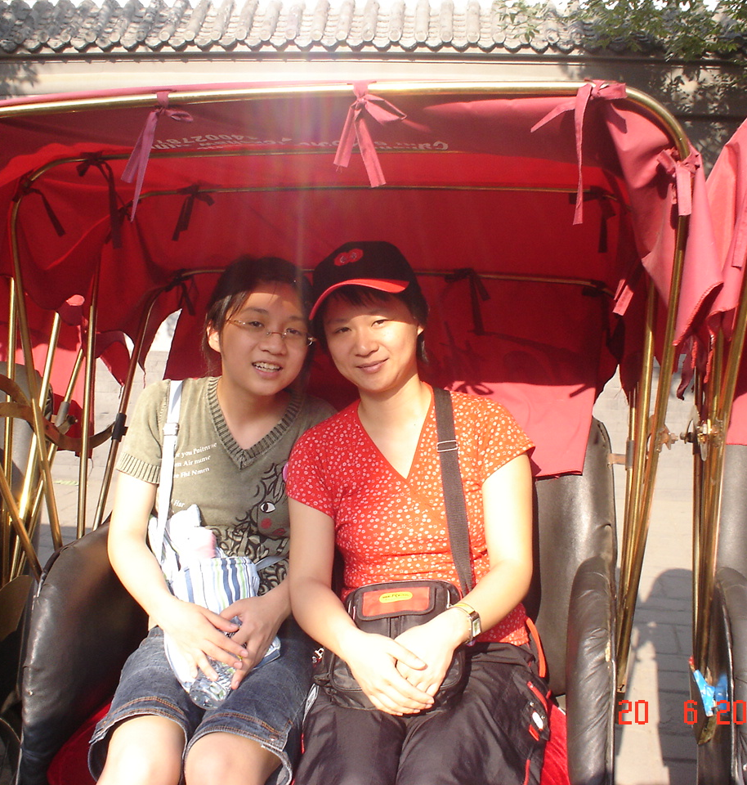
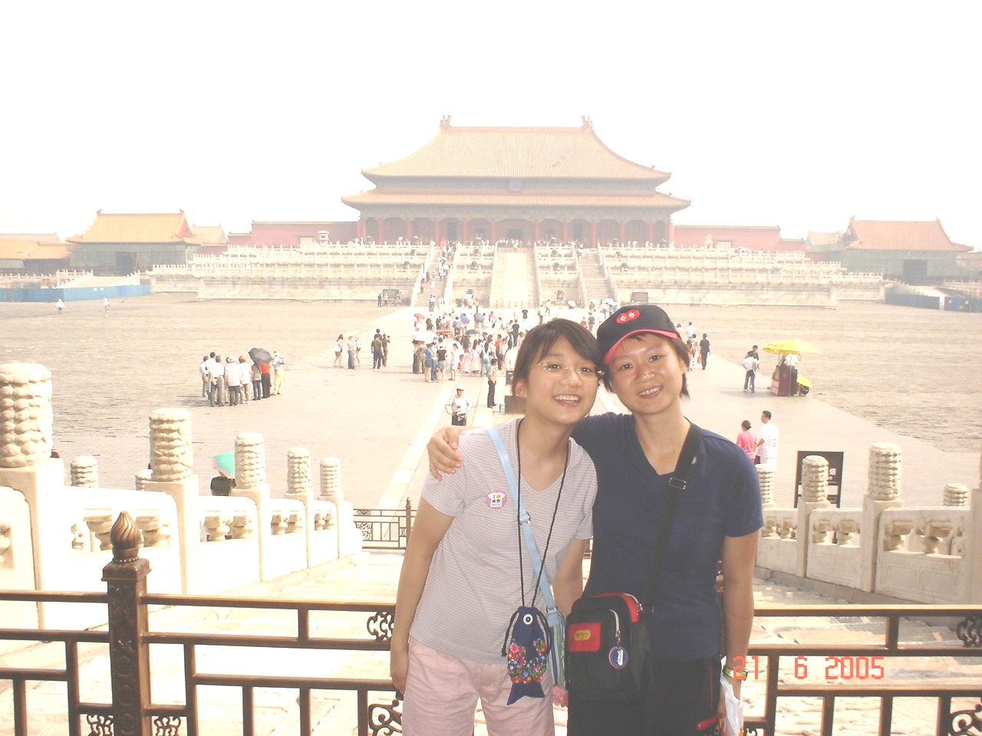

Slide 13
一、神與你的關係比一切更重要
(33:12-13)

Slide 14
第二個應許：
33:14 耶 和 華 說 、 我 必 親 自 和 你 同 去 、 使 你 得 安 息 。
33:15 摩 西 說 、 你 若 不 親 自 和 我 同 去 、 就 不 要 把 我 們 從 這 裡 領 上 去 。
33:16 人 在 何 事 上 得 以 知 道 我 和 你 的 百 姓 、 在 你 眼 前 蒙 恩 呢 、 豈 不 是 因 你 與 我 們 同 去 、 使 我 和 你 的 百 姓 、 與 地 上 的 萬 民 有 分 別 麼 。
33:17 耶 和 華 對 摩 西 說 、 你 這 所 求 的 我 也 要 行 、 因 為 你 在 我 眼 前 蒙 了 恩 、 並 且 我 按 你 的 名 認 識 你 。

Slide 15
第二個應許：
33:14 耶 和 華 說 、 我 必 親 自 和 你 同 去 、 使 你 得 安 息 。
“My Presence will go with you, and I will give you rest.” (NIV)
原文：臉面(Face)，即神的同在，指可感知的神之臨在。
使摩西不致背負重擔。

Slide 16
人為何缺乏深度的安全感？

Slide 19
路加福音
11:10 因 為 凡 祈 求 的 就 得 著 、 尋 找 的 就 尋 見 ． 叩 門 的 就 給 他 開 門 。
11:11 你 們 中 間 作 父 親 的 、 誰 有 兒 子 求 餅 、 反 給 他 石 頭 呢 ． 求 魚 、 反 拿 蛇 當 魚 給 他 呢 ．
11:12 求 雞 蛋 、 反 給 他 蠍 子 呢 。
11:13 你 們 雖 然 不 好 、 尚 且 知 道 拿 好 東 西 給 兒 女 。 何 況 天 父 、 豈 不 更 將 聖 靈 給 求 他 的 人 麼 。

Slide 20
突如其來的需要，
突如其來的供應！

Slide 21
面對人生低谷，兩個問題：
信得過神與你同在？
信得過神有足夠能力帶領你走過任何困難？

Slide 22
33:18 摩 西 說 、 求 你 顯 出 你 的 榮 耀 給 我 看 。
^{NIV} Exodus 33:18 Then Moses said, "Now show me your glory."
33:19 耶 和 華 說 、 我 要 顯 我 一 切 的 恩 慈 、 在 你 面 前 經 過 、 宣 告 我 的 名 ． 我 要 恩 待 誰 、 就 恩 待 誰 ． 要 憐 憫 誰 、 就 憐 憫 誰 。
33:20 又 說 、 你 不 能 看 見 我 的 面 、 因 為 人 見 我 的 面 不 能 存 活 。
33:21 耶 和 華 說 、 看 哪 、 在 我 這 裡 有 地 方 、 你 要 站 在 磐 石 上 ．
33:22 我 的 榮 耀 經 過 的 時 候 、 我 必 將 你 放 在 磐 石 穴 中 、 用 我 的 手 遮 掩 你 、 等 我 過 去 ．
33:23 然 後 我 要 將 我 的 手 收 回 、 你 就 得 見 我 的 背 、 卻 不 得 見 我 的 面 。

Slide 23
耶和華說：「我要顯我一切的恩慈，在你面前經過，宣告我的名。我要恩待誰就恩待誰；要憐憫誰就憐憫誰。」(出33:19)
Then He said, "I will make all My goodness pass before you, and I will proclaim the name of the Lord before you…." (NKJV)
恩慈：原文tuwb，意為goodness, beauty，指神一切美善的屬性：
慈愛、
公義、
聖潔、
能力、
智慧、
永恆、
無限、
喜樂、
平安、
忍耐、
良善、
信實、
溫柔、
謙卑、
憐憫、
慷慨、
新鮮、
幽默…
宣告神的名：宣告神的所是。

Slide 24
神的主權

Slide 25
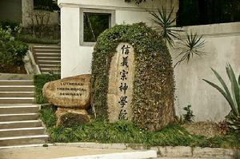

Slide 26
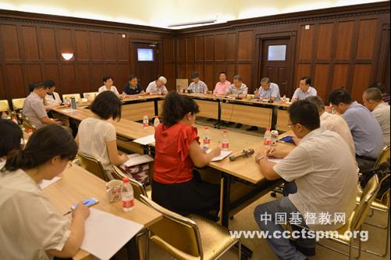

Slide 28
出
埃
及
立
約
百姓拜
金牛犢
1
2
3
4
5
6
7
8
9
10
11
12
1
1
月
14
日
逾
越
節
2
月
15
日
降
嗎
哪
3
月
抵
達
西
乃
山
再
領
受
律
法
建造會幕
1
月
1
日
立
會
幕
領
受
會
幕
樣
式
摩
西
上
山
40
晝
夜
摩
西
上
山
40
晝
夜
摩
西
40
晝
夜
為
民
代
求

Slide 29
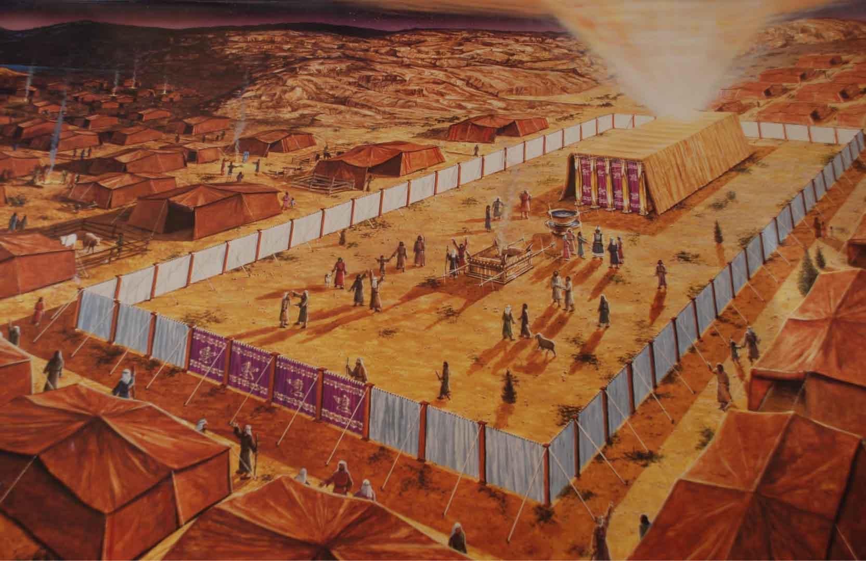
當時，雲彩遮蓋會幕，耶和華的榮光就充滿了帳幕。摩西不能進會幕；因為雲彩停在其上，並且耶和華的榮光充滿了帳幕。(出40:34-35)

Slide 30
一、神與你的關係比一切更重要(v.v.12-13)
信息：神與我們的關係不會因為外在環境、我們的得失成敗而改變。
反思：當你遇到挫折時，你會否懷疑神是否愛你？
二、神的同在可帶來真正的安息(v.v.14-17)
信息：不論外在的環境變化如何，神的平安已是神同在的保證。
反思：你的平安在哪裏？除了神以外，有否其他事物影響你心中的平安？
三、得失成敗在於神的主權上(v.v.18-23)
信息：得失成敗，全然在於神的手中，我們要學習放手，讓神親自來掌管。
反思：你是否願意每天忠心做好神所交託的事情，然後將結果交由神決定？

Slide 31
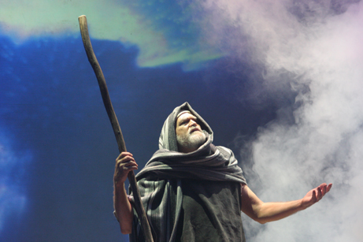
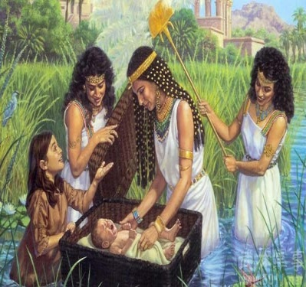
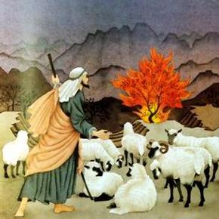
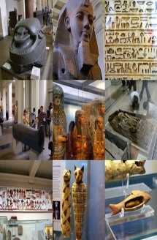
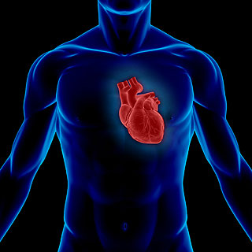
出埃及只是起始點，目的是要建立子民
認識神
除掉思想上的
以為/謬誤
第一講：
(第1章)
上主拯救的開展
第二講：
(第2章)
尋找人生的召命
第三講：
(第3-6章)
對話中
認識神
第四講：
(第7-15章)
十災
第五講：
(第7-15章)
心硬
除掉心中的偶像
自憐信靠
迷失召命
掙扎勇氣

Slide 32
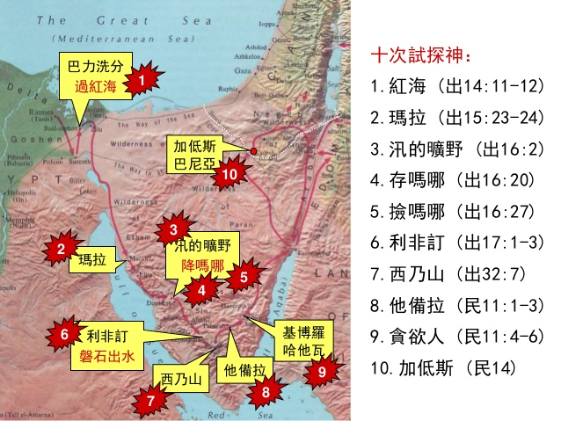
第6-9講：16章至40章
作上主子民
信心
信靠
敬拜
順服

Slide 33
出埃及的上帝
Adonai Echad dx'(a, hw"ïhy
Adonai Tzichenu Wnq<)d>ci hw"ïhy>
Adonai Yeshua Tenu WnTe [e_v.ye hw"ïhy

